Slide 1
AGE of tower defense
Tomáš Bešťák
3ITB
Vedoucí práce: Bc. Vratislav Medřický
2023/2024

Slide 2
Úvod
Tower Defense hra z pravěku do budoucnosti.
Programováno pomocí c# v unity
Oblíbený žánr her tower defense

Slide 3
Cíle do budoucna
Zlepšit grafiku celé hry – mapy, postavy
Dokončit hru
Dodělat úkoly co jsem nestihl za první pololetí
Více mechanik – shop, upgrade věží, přepínání kamer

Slide 4

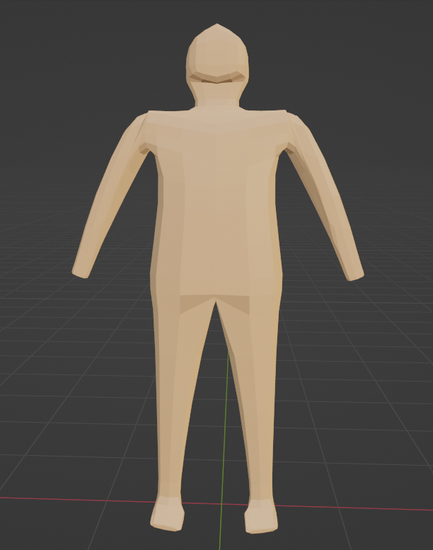
návrhy

Slide 5
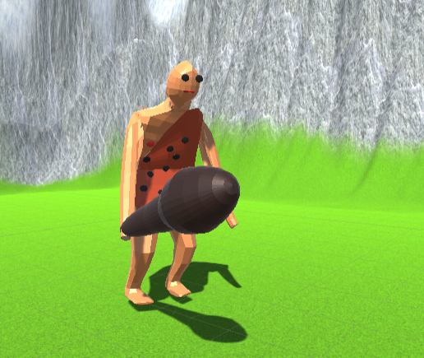
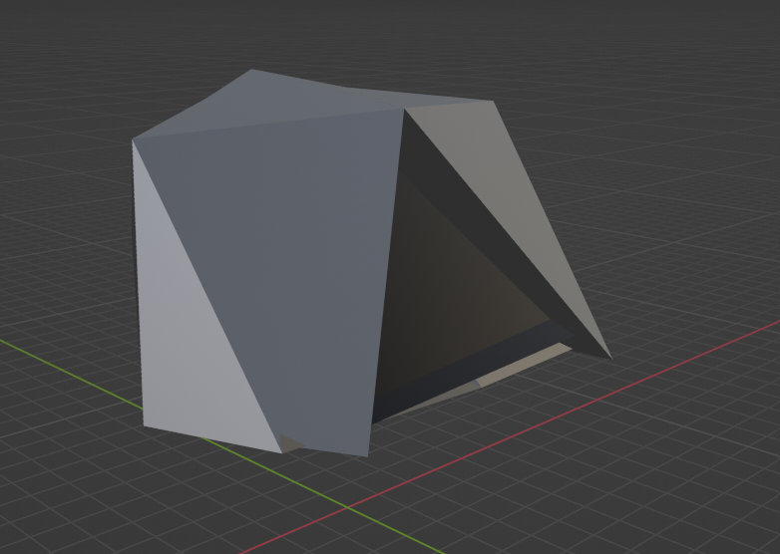
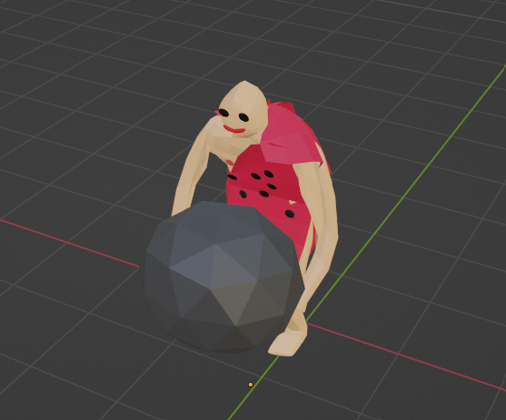
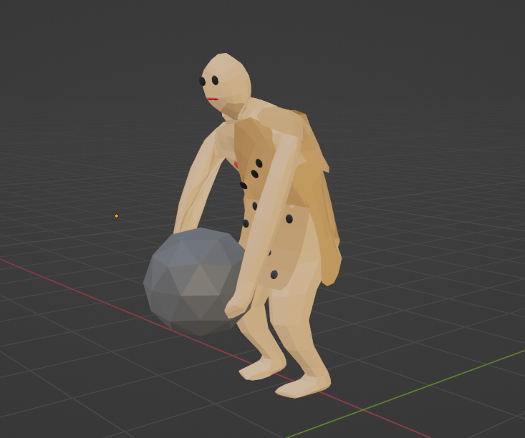
Postavy pravěk
Spawn enemy
První nepřítel
Druhý nepřítel
Věž

Slide 6
Praktická část

Slide 7
Prostor na otázky

Slide 8
Děkuji za pozornost

